Slide 1
12.18--论文分享 论文：GLM-130B: An Open Bilingual Pre-trained Model GLM-130B: 一个开放式双语预训练模型 汇报人：江昱峰

Slide 2
0-1 总体介绍
在NLP（自然语言处理）领域中使用中英双语预训练的LLM（大语言模型）基座，具有130B（1300亿）参数
论文《GLM-130B: AN OPEN BILINGUAL PRE-TRAINED MODEL》于去年10月在arXiv的CoRR分支上公开，后于今年1月被深度学习顶会ICLR录用后发表

Slide 3
0-2 选择原因（Why NLP but not CV or DM & Why LLM?）
意义&价值重大：
在自然语言处理的机器翻译、文本纠错、阅读理解、自动摘要、信息检索、文本生成等分支领域都有着广泛的应用
性能良好、快速、跨平台、可轻松复现
HuggingFace&GitHub平台上众多测评性能良好的LLMs都基于此基座系列（ChatGLM[2、3][-6/13B]）研发，如Wenda、ChatSQL等
ACL、EMNLP、NAACL（NLP三大顶会），TACL（NLP顶刊）中部分优秀核心论文与此相关

Slide 4
0-2 选择原因（Why NLP but not CV or DM & Why LLM?）
与自身多方面关系密切：
科研方向&经历、技术栈&知识、兴趣领域：
NLP：偏向LLM（大语言模型）、KG（知识图谱）等分支领域
大数据开发、DM（数据挖掘）等其他方向相对次之
科研项目：
“西电智课”平台智能问答板块中教学大模型的训练、微调与部署开发所用的LLM基座
我校与中石油公司签订的新员工问答和培训项目所用的LLM基座
教育部委派我校的教育评估DM&智能诊断项目KG&多模态大模型参考
科研论文：有关文本规范化的论文中作为实验对比参照项
学科竞赛：Kaggle等数据科学竞赛中所用的大模型基座

Slide 5
一、研究背景
时代背景：2020年，GPT-3的提出推动了全球对于100B级别LLM的研究、拉开了大模型时代的序幕
研究动机：
研究需求：其中大多数模型都为闭源，严重阻碍了所有人共享LLMs的模型和训练的发展过程
现有不足：当前100B级别LLM设计在计算上难以承受，需要概念、工程设计上的创新
研究目标、创新&优势、意义：训练出高质量、开源、大规模的LLM，提高预训练的效率、稳定性、收敛性等性能，在不降低使用100B级别LLM的效率和效果的前提下尽可能地降低硬件要求，促进开放和包容性的LLM研究

Slide 6
一、研究背景
相关工作：
预训练：相比自回归模型，近年来基于Transformer的LLMs在一些方面能力更强（如GPT-3等），但并不对公众开放或只能通过有限的API访问
迁移：尽管微调已成为迁移学习常用的方法，但由于LLMs的规模巨大，对他们的评估主要集中在提示上下文学习上。不过，最近也有针对LLM进行参数高校学习和提示调整的研究。本文暂不关注此方面
推理：如今大多数可公开访问的LLM都是通过有限的API提供服务的，作者想要LLM能在本地下载部署、高效推理，这可能还包括知识蒸馏等相关工作

Slide 7
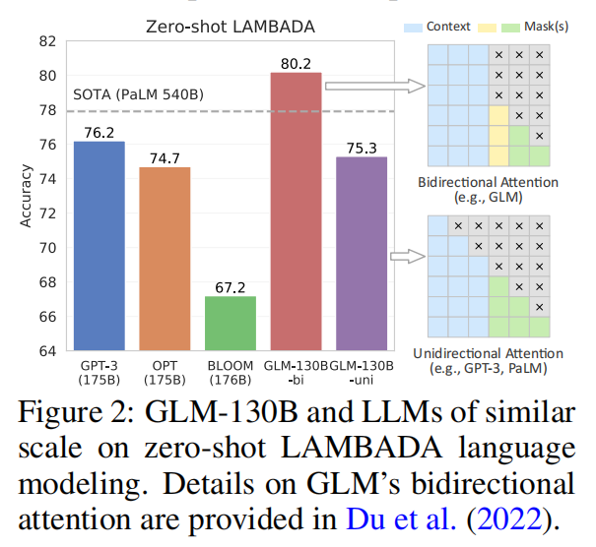
二、本文方法
GLM-130B结构：
以GLM为骨干：模型以基于Transformer的双整式GLM（而非纯自回归的GPT）为骨干架构，利用自回归空白填充作为训练目标，能够比GPT式更有效地理解语境。简言之，对于一个文本序列X=[x1,...xn],从中采样文本跨度{s1,...sm},其中每个跨度si表示连续标记符[si,1,...,si,li]，并用一个掩码标记符替换（即损坏），形成xccorrupt。要求模型自动恢复它们。为了允许破坏的跨度之间相互影响，它们之间的可见性是由随机采样的排列顺序决定的
（补充）回归与自回归的区别：回归和自回归不是同一个问题，回归是建立模型，是输入输出之间的固定关系。而自回归是时间序列模型，训练得到的模型表示了随时间变化的 y 之间的相互依赖性与相关性。

Slide 8
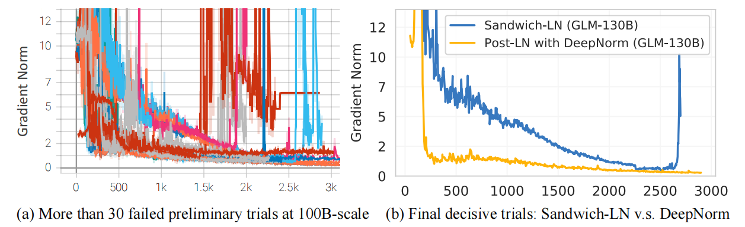
二、本文方法
GLM-130B结构：
层归一化（LN）：适当通过改进Post-LN（Transformer架构中传统的Add&Norm做layer normalization的方式）后得到的DeepNorm（保持良好性能的同时在执行层归一化之前Up-Scale了残差连接来提高训练稳定性）
（补充）DeepNorm具体原理公式：https://zhuanlan.zhihu.com/p/650231190
位置编码和FFN（前馈神经网络）：从训练稳定性和下游性能两方面对位置编码（PE）和FFN改进的不同方案进行了实证测试，对PE采用了旋转位置编码（RoPE），对FFN采用了GeLU激活的GPU作为替代。

Slide 9
二、本文方法
GLM具体介绍：
前半部分采用类似于Bert的双向注意力，后半部分采用类似于GPT的自回归架构进行预测
使用单个Transformer，并对架构进行了修改：
重新安排了Layer Norm和残差连接的顺序，这对于大规模语言模型来说至关重要，可以避免数字错误
使用单个线性层来进行输出Token预测
相比其它LLM，GLM具有以下3个特点：
自编码，随机MASK输入中连续跨度的token
自回归，基于自回归空白填充的方法重新构建跨度中的内容
2维的编码技术，来表示跨间和跨内信息

Slide 10
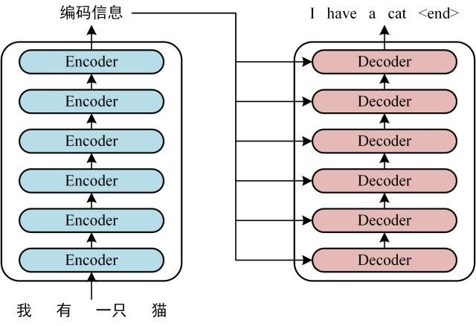
二、本文方法
Transformer具体介绍：
首先介绍 Transformer 的整体结构，下图是 Transformer 用于中英文翻译的整体结构：

Slide 11
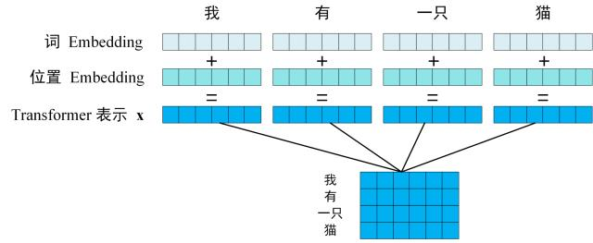
二、本文方法
可以看到 Transformer 由 Encoder 和 Decoder 两个部分组成，Encoder 和 Decoder 都包含 6 个 block。Transformer 的工作流程大体如下：
第一步：获取输入句子的每一个单词的表示向量 X，X由单词的 Embedding（Embedding就是从原始数据提取出来的Feature） 和单词位置的 Embedding 相加得到。

Slide 12
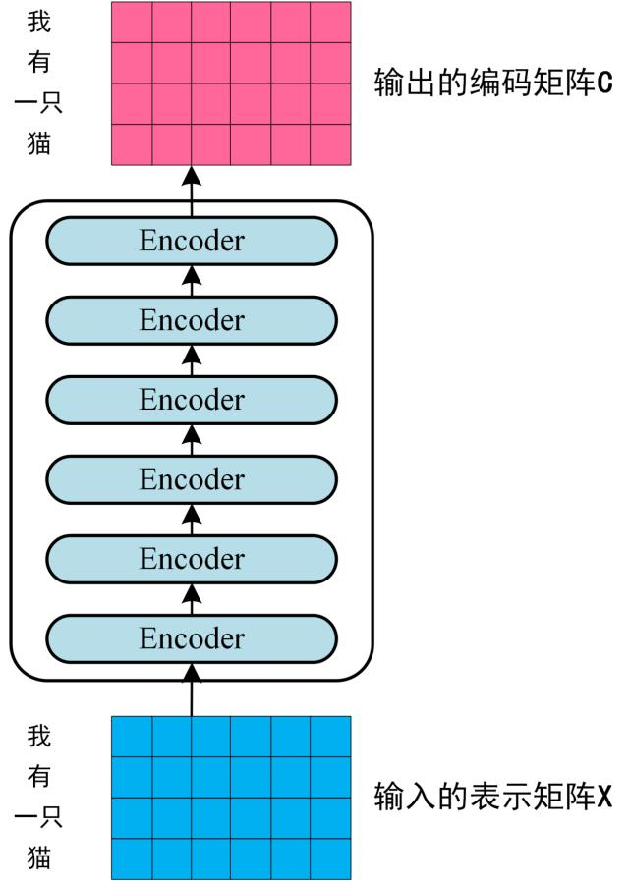
二、本文方法
第二步：将得到的单词表示向量矩阵 (如上图所示，每一行是一个单词的表示 x) 传入 Encoder 中，经过 6 个 Encoder block 后可以得到句子所有单词的编码信息矩阵 C，如下图。单词向量矩阵用X_{n*d}表示， n 是句子中单词个数，d 是表示向量的维度 (论文中 d=512)。每一个 Encoder block 输出的矩阵维度与输入完全一致。

Slide 13
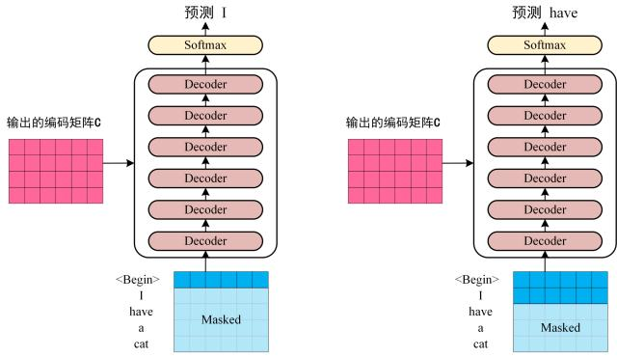
二、本文方法
第三步：将 Encoder 输出的编码信息矩阵 C传递到 Decoder 中，Decoder 依次会根据当前翻译过的单词 1~ i 翻译下一个单词 i+1，如下图所示。在使用的过程中，翻译到单词 i+1 的时候需要通过 Mask (掩盖) 操作遮盖住 i+1 之后的单词。

Slide 14
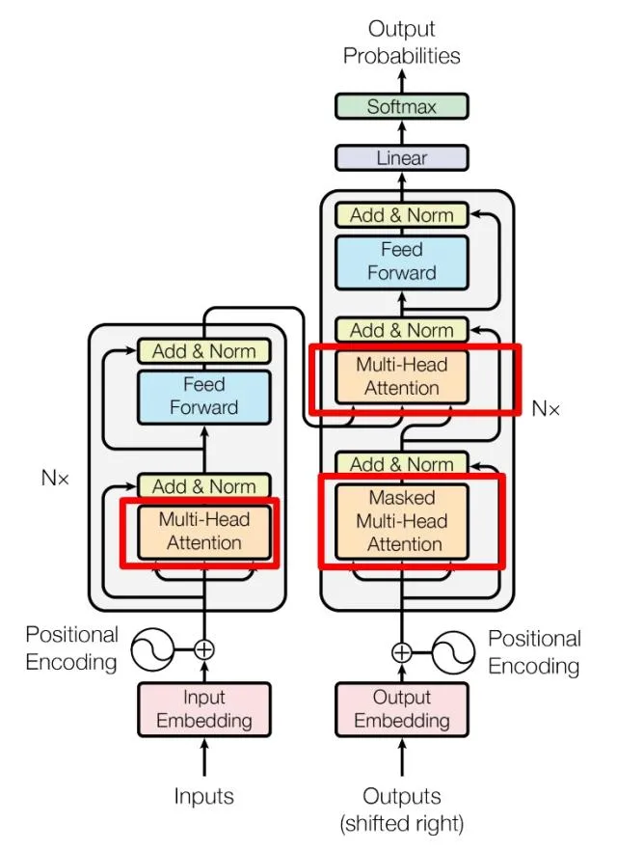
二、本文方法
右图是论文中 Transformer 的内部结构图，左侧为 Encoder block，右侧为 Decoder block。红色圈中的部分为 Multi-Head Attention，是由多个 Self-Attention组成的，可以看到 Encoder block 包含一个 Multi-Head Attention，而 Decoder block 包含两个 Multi-Head Attention (其中有一个用到 Masked)。Multi-Head Attention 上方还包括一个 Add & Norm 层，Add 表示残差连接 (Residual Connection) 用于防止网络退化，Norm 表示 Layer Normalization，用于对每一层的激活值进行归一化。

Slide 15
二、本文方法
GLM-130B训练前的设置：
自监督空白填充（95% tokens）
多任务指令预训练（MIP，5% tokens）：在预训练中加入语言理解、生成和信息提取等多种教学提示数据集，从而改善零点任务转移
平台感知并行策略和模型配置：
三维并行策略：将数据并行、张量模型、管道模型三种并行策略相结合，从而进一步处理巨大的GPU内存需求以及节点间应用张量并行所导致的GPU整体利用率的降低（因为训练GLM-130B时使用的是40G而不是80G的A100）；利用DeepSpeed的PipeDream-Flush实现来训练，从而使将模型划分为每个并行组的流水线带来的气泡数量减少了20%
GLM-130B配置：根据平台及其相应的并行策略来配置模型，从而最大限度地利用GPU；通过去掉一层来平衡流水线分区，从而避免两端额外的字嵌入导致中间阶段内存利用率不足

Slide 16
二、本文方法
在RTX 2080 Ti上进行推断：
针对RTX 3090s/2080s的INT4量化：在保持FP16激活精度的同时，开创性地将量化等级从INT8上升到INT4。量化后的模型在运行时动态转换为FP16精度，引入了较小的计算开销，大大降低了存储模型权重的GPU内存使用量
研究GLM的INT4权重量化缩放规律：对量化质量有直接影响

Slide 17
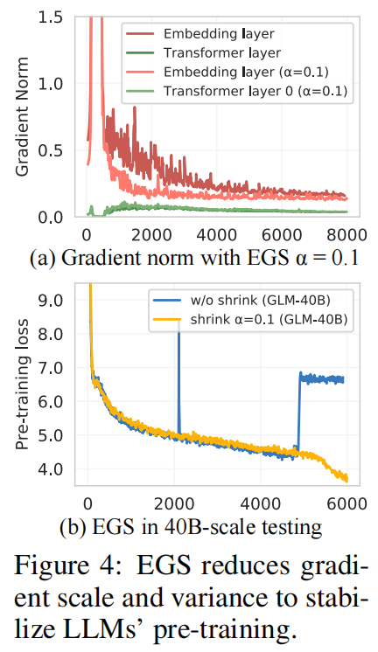
二、本文方法
提高GLM-130B的训练稳定性：
混合精度：对前向和后向采用FP16，对优化器状态和大规模权重采用FP32，从而减少了CPU内存使用量、提高了训练效率
嵌入层梯度收缩（EGS）：实验表明，梯度范数可以作为训练崩溃的信息指标，具体指训练崩溃通常滞后于梯度范数中的"尖峰"几个训练步，因此通过EGS克服损失尖峰

Slide 18
三、方法简介
GLM架构
训练前设置
平台感知并行策略和模型配置
RTX 2080：INT4量化
提高训练稳定性：混合精度&EGS

Slide 19
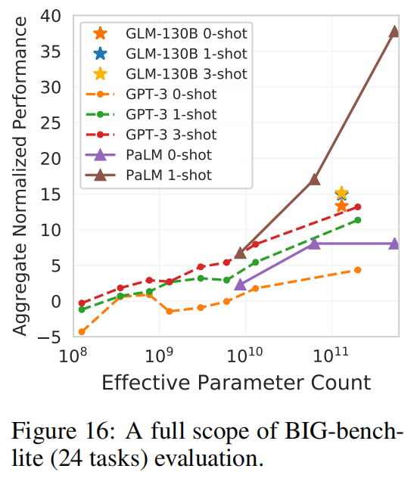
四、数据集
多任务指令预培训（MIP）：自然语言理解与生成、信息提取
深度结构MIP中的数据和提示：
对话状态跟踪
事件提取：事件论据参数提取、论据参数识别
联合实体和关系提取：（条件）关系抽取、知识槽填充、关系分类
命名实体识别（NER）
关系分类：知识槽填充、是或否问题
语义角色标签：语义角色标签&填充、谓语识别
GPT-3、BLOOM-176B和OPT-175B的成果来源
堆测试集评估
BIG-bench-lite评估

Slide 20
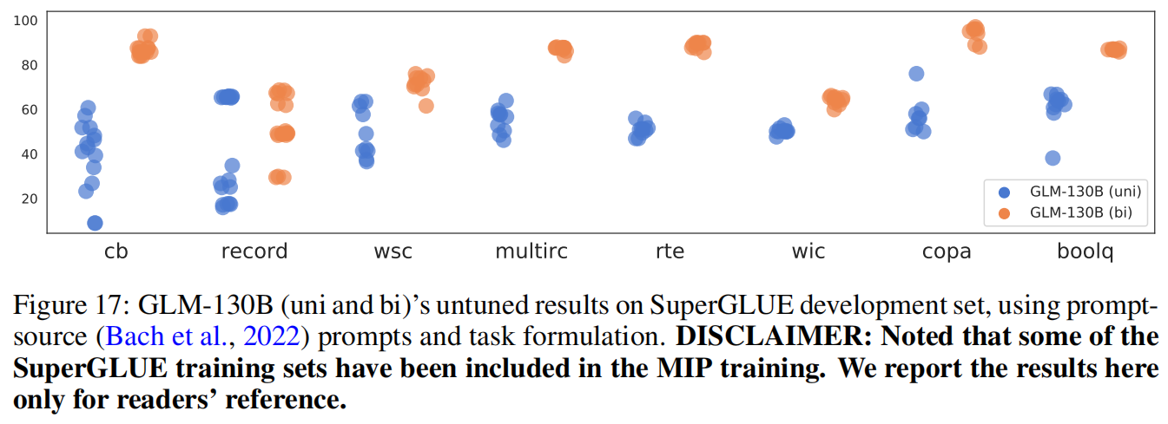
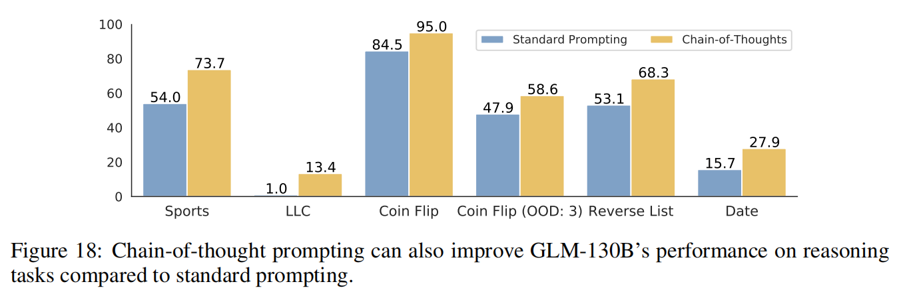
四、数据集
MMLU（大规模多任务语言理解）评估
中文理解能力评估
自然语言生成
Winograd式任务
闭卷QA
固定标签数据集：自然语言推理案例研究
常识推理
SuperGLUE
思维链提示

Slide 21
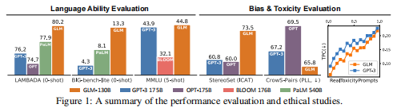
五、实验结果
综合效果：
性能良好：英文效果优于GPT-3、中文优于260B参数的ERNIE TITAN 3.0
快速：在同样的单A100服务器上解码推断速度比Huggingface中BLOOM-176B快7-8倍；的PyTorch最高推理速度可达同规模LLM的2.5倍
跨平台：支持在NVIDIA、Hygon DCU、Ascend 910和Sunway处理器上进行训练与推理
成本：100B规模LLM中所需的GPU最经济实惠，需1*A100/4*RTX 3090（24G）/8*RTX 2080（11G）

Slide 22
五、实验结果
语言建模：
LAMBADA数据集（测试最后一个词语言建模能力）：双向关注零点准确率达到了80.2，创造了LAMBADA的新纪录
Pile测试集（一系列语言建模基准）：平均而言，在18个共享测试集中的加权BPB表现相比GPT3、Jurassic-1更好

Slide 23
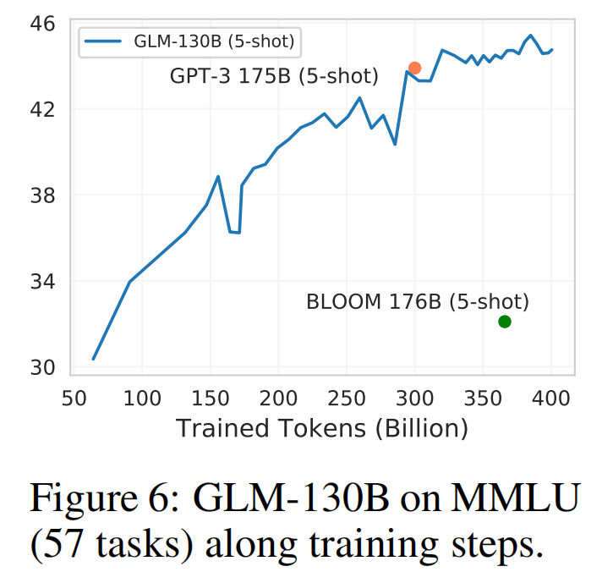
五、实验结果
大规模多任务语言理解（MMLU，一个多样化的基准，包括57道多选题，设计从高中到专家级的人类知识，是LLMs少量学习的理想测试平台）：性能在查看约300B标记后接近GPT-3；准确率随着训练的进行继续上升，当训练结束时（总共查看了约400B标记）准确率达到44.8

Slide 24
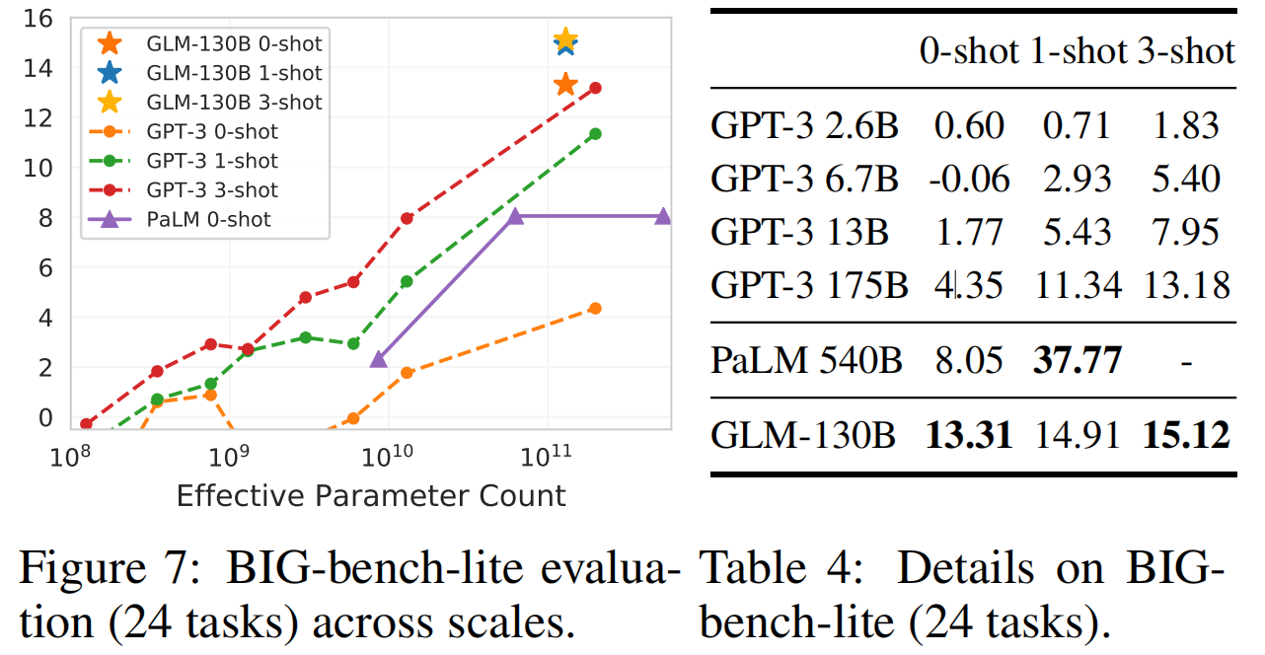
五、实验结果
超越游戏模仿基准（BIG-BENCH，关于模型推理、知识和常识能力的挑战性任务基准）：性能优于GPT-3 175B，甚至在零点测试环境中也优于PaLM 540B（大4倍），被证明可以改善任务中的few-shot结果，且性能随着shot数量的增加也在不断提高，并保持这优于GPT-3的性能

Slide 25
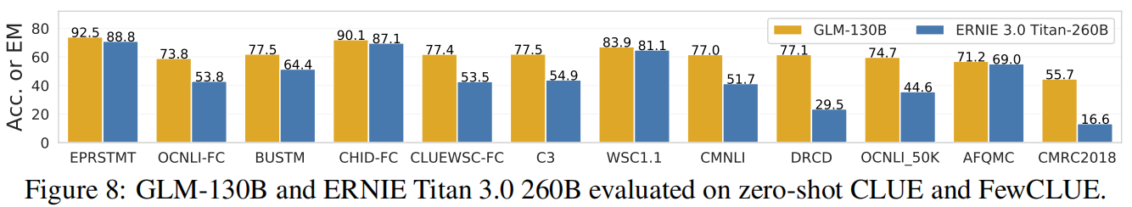
五、实验结果
汉语理解能力评估（CLUE，中文NLP基准）：在12项任务中表现始终优于现有最大的中文单语语言模型260B ERNIE，在两个抽象MRC数据集DRCD和CMRC2018上表现要好260%

Slide 26
五、实验结果
缺点&挑战：
缺乏计算资源：很难有机构愿意赞助如此大花费的项目，并免费将其公开；
缺乏高质量的预训练算法：针对双语的高质量预训练算法还有待验证和提升；
缺乏快速推理方法：快速推理方法是保证模型能在低配GPU服务器上运行起来的基础，也是让每个人都能用得上千亿大模型的关键。
改进方向&未来展望：进一步效率、INT8量化、混合专家（MoE）方法以扩展模型规模、参数高效 P-Tuning

Slide 27
谢谢观看！

